Slide 1
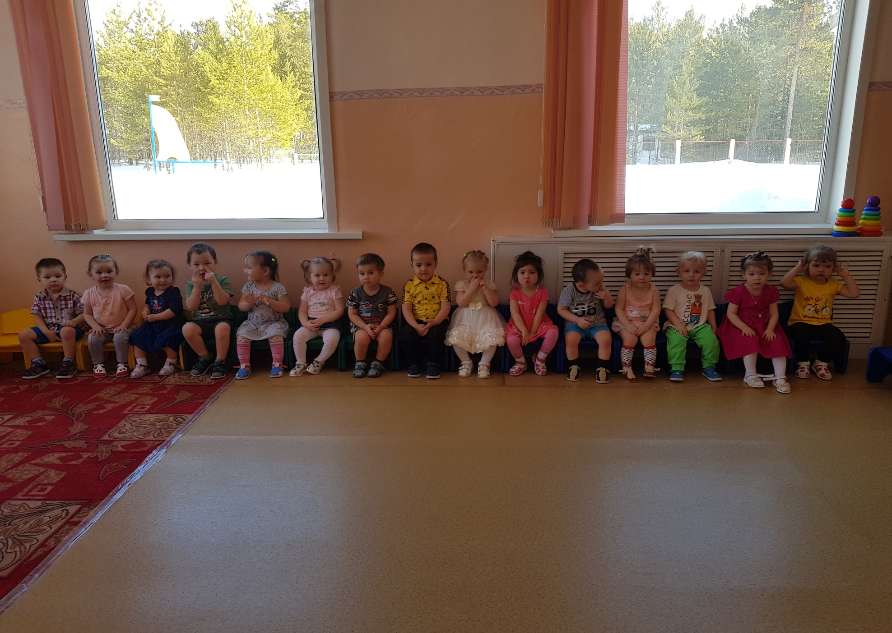

Slide 2
Тяжёлая степень адаптации – дети, которые реагируют на перемену обстановки нервным срывом, к этому ещё прибавляются и простудные заболевания. Это наиболее неблагоприятный вариант.
Средняя степень адаптации – в эту группу попадают дети без нервных расстройств они в детском саду «всего лишь» начинают часто болеть. При этом типе адаптации ребёнок в среднем адаптируется к новому организованному коллективу больше месяца и иногда во время адаптации заболевает.
Лёгкая адаптация – почти половина детей составляет самую благополучную группу (они посещают садик без особых потерь, более или менее с желанием). С таким ребёнком почти нет хлопот, и изменения, которые видны вам в его поведении, обычно кратковременны и незначительны, поэтому ребёнок не болеет.
По наблюдениям психологов средний срок адаптации в норме составляет: в яслях – 7 – 10 дней.

Slide 4
1. Научились определенное время сидеть на занятии.
2. Научились одеваться и раздеваться с помощью взрослого
3. Пользуются салфетками
4. Прибирают игрушки
5. Соблюдают очередь при умывании
6. Моют руки и насухо вытирают полотенцем
7. При напоминании следят за своим внешним видом
8. Помогают друг другу
9. Правильно держат ложку
10. Делятся игрушками
11. Называют воспитателей по имени
12. После еды говорят спасибо
13. Держат карандаш
14. Надевают обувь
15. Научились делать простейшие постройки из строительного материала
16. Научились здороваться и прощаться

Slide 6
Главная цель пальчиковых игр
• переключение внимания,
• улучшение координации и мелкой моторики, что напрямую воздействует на умственное развитие ребенка.
• кроме того, при повторении стихотворных строк и одновременном движении пальцами у малышей формируется правильное звукопроизношение, умение быстро и четко говорить.
• совершенствуется память.
• способность согласовывать движения и речь.

Slide 7
